Slide 1
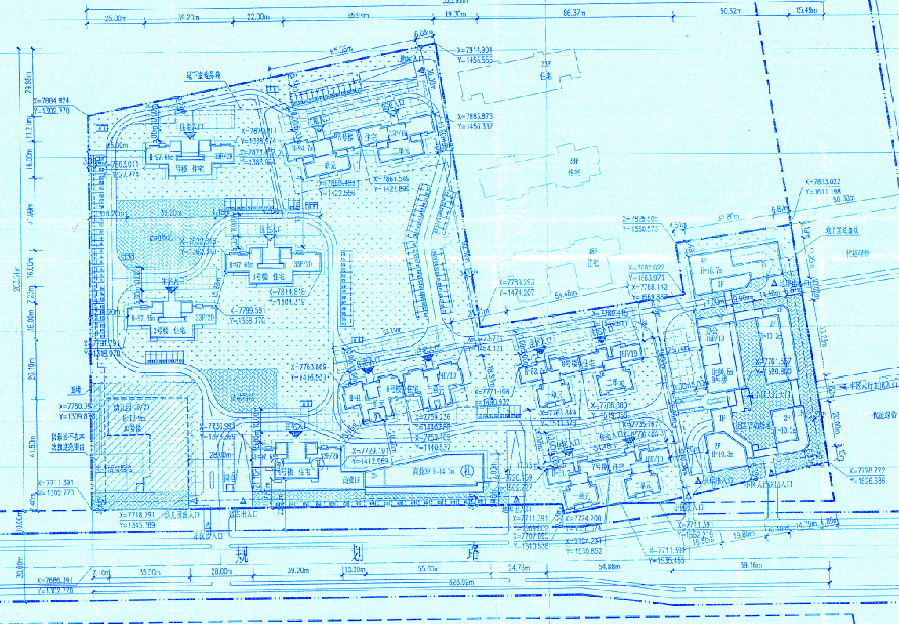
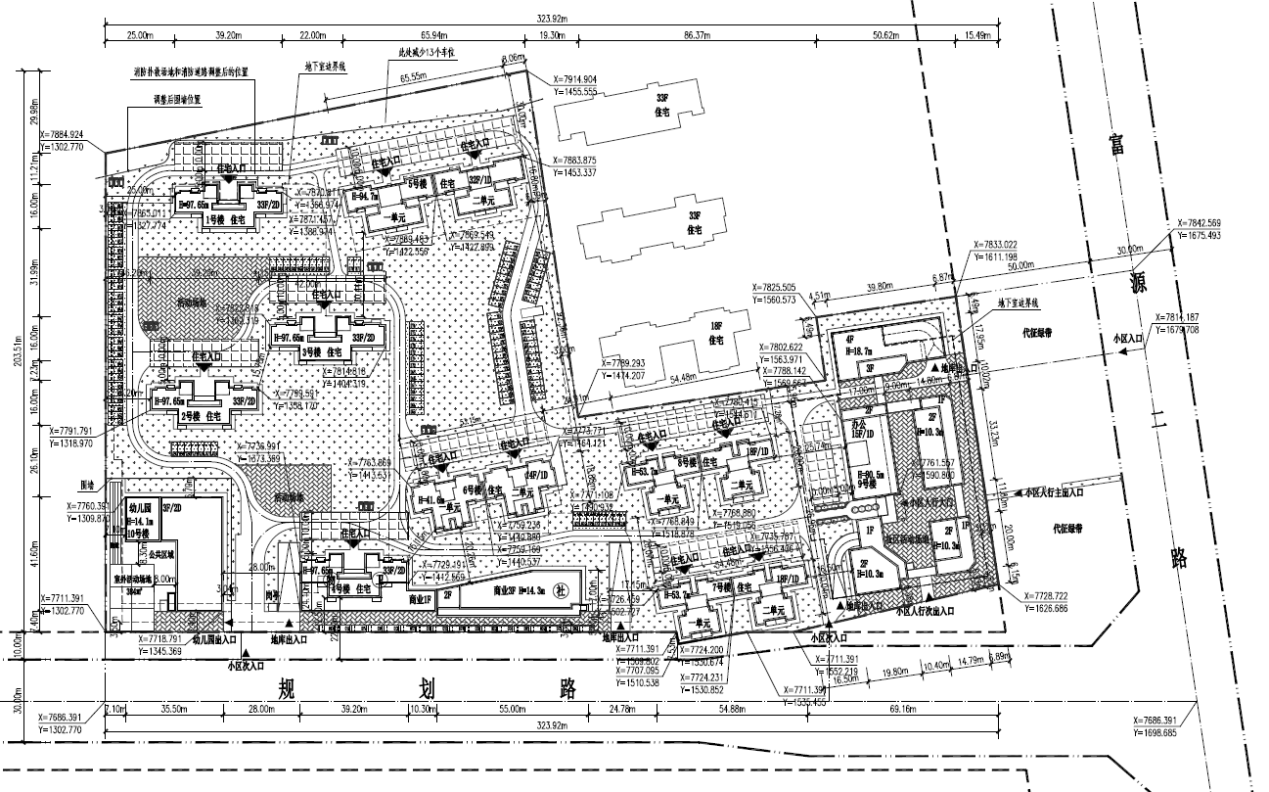
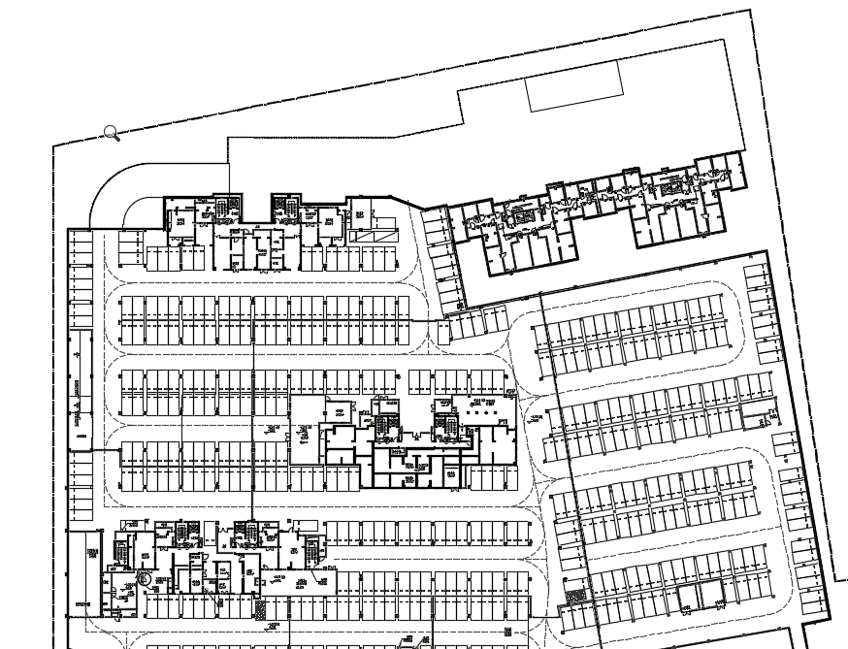
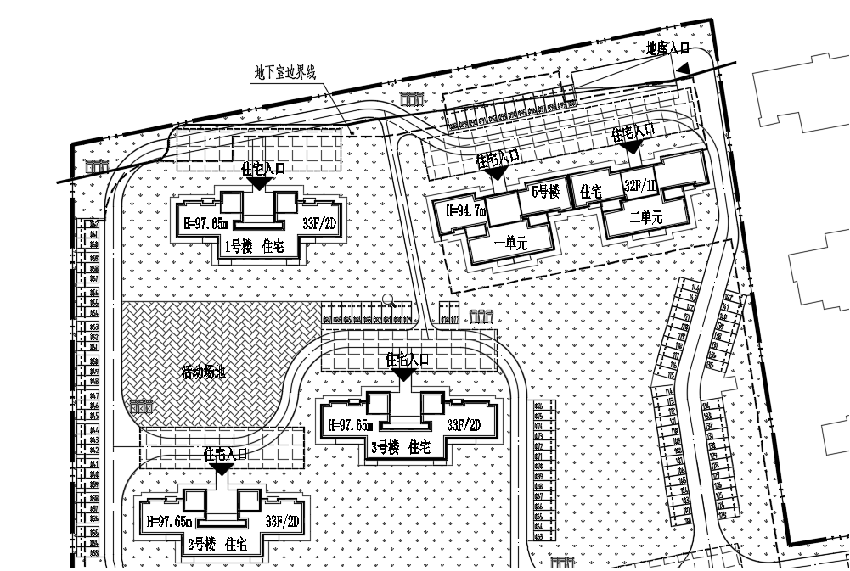
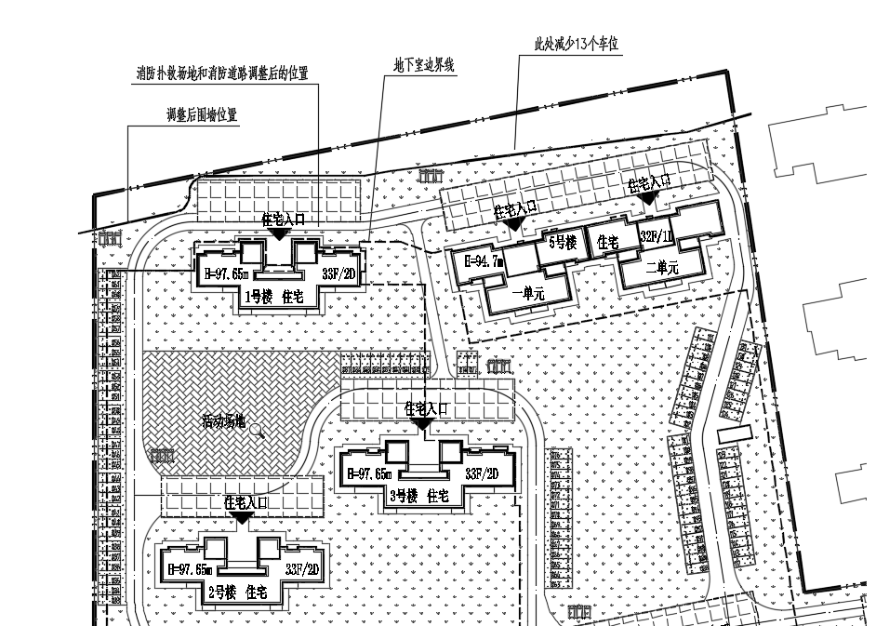
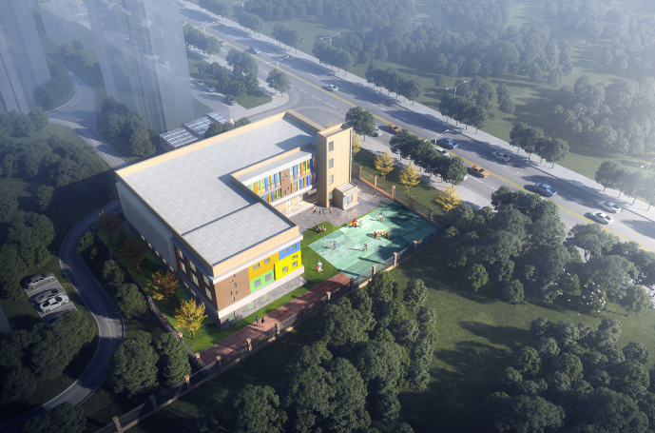
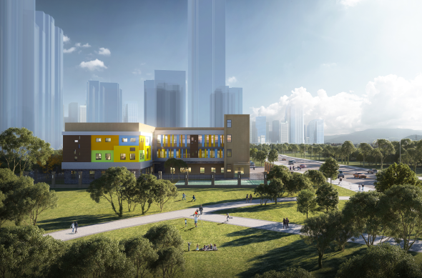
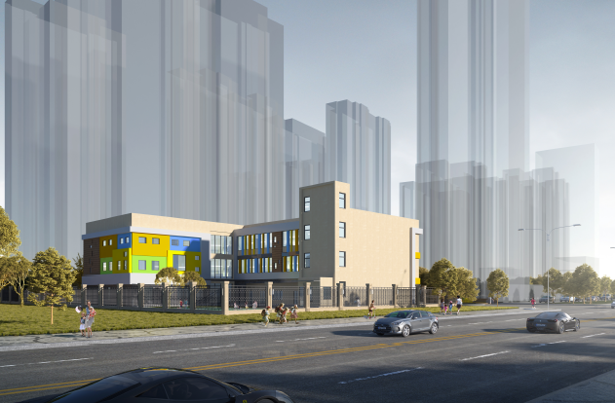
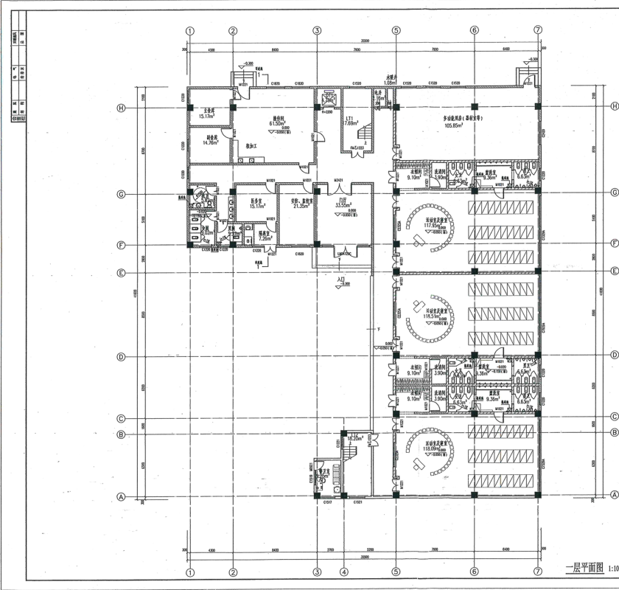
西咸新区建设工程规划变更公示牌
公示说明：
2
总图调整：因肖李村村道占用项目用地,进行总图变更和幼儿园报建。
（1）上图1部位局部调整消防车道；
（2）上图2部位为现状肖李村村道占用用地红线范围，图7为围墙占用的消防车道和地面机动车和地下室机动车出入口，图8为调整后的消防车道，图9为取消地面机动车和机动车出入口；
（3）上图3部位为本次报建幼儿园；
（4）上图4、图5部位取消地下车库一层北侧部分地下室车库以及2个地下室坡道；
（5）上图6部位地下车库一层增加下地下室二层的机动车坡道
1
3
原报建总图
变更后的总平面图
君合天玺项目
车位调整：原审批总车位1444辆，其中地上144辆，地下室1300辆；
本次变更后地上车位总数为131个,地下车位总数为1197个，共1328个，因肖李村村道影响，地上损失13辆，地下损失103辆，共116辆。变更后实际用地范围内绿地率为35.87%。北侧区域车位及绿化待用地红线恢复后另行报批。
地下室平面前后对比
4
5
围墙
7
总平面图前后对比
9
8
项目概况
6
项目位于雁塔区富源二路以西。
项目总占地面积：67.685亩，总建筑面积179533.50平方米。
幼儿园效果图
幼儿园建筑面积为3070平方米，占地面积为1041.21平方米，建筑高度为12.90米。
设计单位：基准方中建筑设计股份有限公司
建设单位：陕西冠泽房地产开发有限公司
公示日期：2022年11月25日至12月3日
西咸新区自然资源和规划局（沣东）工作部
监督电话：89110704
西咸新区政务服务（沣东）中心
监督电话：89105539
注：本公示仅供规划管理使用
公示要求：
1、公示牌应置于主要路段显眼位置；
2、公示牌公示期间不得随意撤销、涂改。

